Slide 1
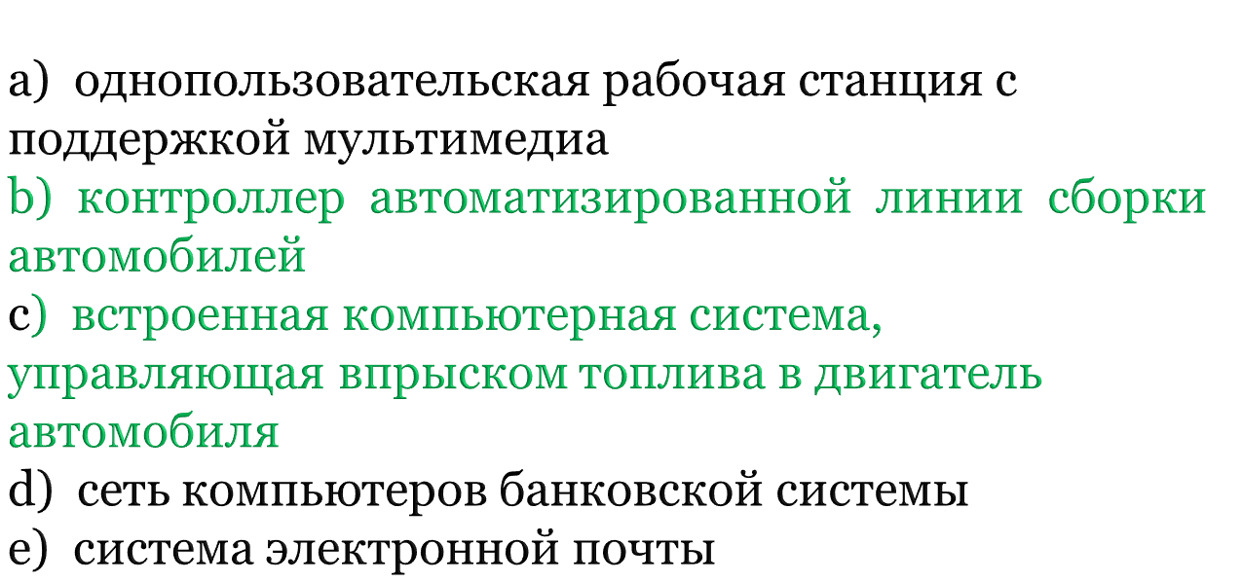
1) Какие из ниже перечисленных систем относятся к категории «Система реального времени с жесткими временными характеристиками»?

Slide 2
2) Какие из ниже перечисленных сущностей взаимодействуют с ОС?
a) пользователи
b) пакеты прикладных программ
c) системные утилиты
d) управляющие программы
e) аппаратура компьютера
f) СУБД
g) линковщики

Slide 3
3) К какому периоду эволюции ОС относится появление серии машин IBM/360?
a) к первому
b) ко второму
c) к третьему
d) к четвертому
e) ни к какому

Slide 4
К какой из перечисленных ОС следует отнести сравнение « если бы операционные системы были бы самолетами»:
«…все пассажиры приезжают в аэропорт со своими деталями от самолета, затем собираются на взлетной полосе и начинают его строить, ни на секунду не переставая спорить о том, какого именно типа самолет они строят».
4)
a) DOS
b) MacOS
c) OS/2
d) Windows 98
e) Windows 2000
f) UNIX
g) LINUX

Slide 5
5) Входит ли контекст процесса в структуру дескриптора процесса?
a) да
b) нет

Slide 6
6) Куда загружается при создании процесса кодовый сегмент этого процесса?
a) в оперативную память
b) в область свопинга
c) в открытый каталог FTP сервера

Slide 7
7) Какие из ниже перечисленных типов прерываний относятся к внешним:
a) прерывания от таймера
b) прерывания по обращению к ОС
c) программные прерывания
d) прерывания от схем контроля работы компьютера
e) прерывания, связанные с программными сбоями

Slide 8
8) При какой многозадачности механизм планирования процессов распределен между системой и прикладными программами?
a) при вытесняющей
b) при невытесняющей
c) при многопоточной

Slide 9
9) При нахождении потоков в пространстве пользователя можно ли реализовать многопоточность на ядре, которое не поддерживает многопоточности?
a) можно
b) нельзя

Slide 10
9) При нахождении потоков в пространстве пользователя можно ли реализовать многопоточность на ядре, которое не поддерживает многопоточности?
a) можно
b) нельзя

Slide 11
10) Сколько машинных команд может содержать критическая секция?
a) Одну
b) Две
c) Не более 64
d) Более 64
e) Каждая критическая секция должна содержать ровно 64 команды
c.46

Slide 12
10) Сколько машинных команд может содержать критическая секция?
a) Одну
b) Две
c) Не более 64
d) Более 64
e) Каждая критическая секция должна содержать ровно 64 команды

Slide 13
11) Конвейеры представляют собой средство обмена данными в режиме
a) «хозяин – слуга»
b) «поставщик – потребитель»
c) сотрудничающих процессов
d) конкурирующих процессов

Slide 14
12) При возникновении тупиковой ситуации обязательно ли снимать с выполнения все заблокированные процессы?
a) обязательно
b) необязательно

Slide 15
13) Что из перечисленного является стратегией борьбы с тупиковыми ситуациями?
a) предотвращение тупика
b) распознавание тупика с последующим восстановлением
c) нет правильного ответа

Slide 16
14) Можно ли использовать алгоритм банкира для нескольких видов ресурсов?
a) можно
b) нельзя

Slide 17
15) Является ли наличие цикла в графе повторно используемых ресурсов необходимым и достаточным условием тупика?
a) является
b) не является

Slide 18
16) Является ли условие отсутствия принудительной выгрузки ресурсов условием, необходимым для взаимоблокировки?
a) является
b) не является

Slide 19
17) Какие из дисциплин диспетчеризации являются невытесняющими?
a) Дисциплина SJN (shortest job next)
b) Дисциплина SRT (shortest remaining time)
c) Дисциплина FCFS (first come – first served)

Slide 20
18) Какие из представленных схем предполагают, что информация о подпрограммах, которые могут быть затребованы, известна до начала работы приложения?
a) простые (линейные)
b) оверлейные (с перекрытием)
c) динамические

Slide 21
18) Какие из представленных схем предполагают, что информация о подпрограммах, которые могут быть затребованы, известна до начала работы приложения?
a) простые (линейные)
b) оверлейные (с перекрытием)
c) динамические

Slide 22
19) Можно ли для динамически подключаемой библиотеки (DLL) получить адрес требуемой функции с помощью функции API GetProcAddress?
a) можно
b) нельзя

Slide 23
20) Механизм распределения памяти динамическими разделами относится к
a) механизму распределения памяти с использованием внешней памяти
b) механизму распределения памяти без использования внешней памяти

Slide 24
21) Может ли программа, эмулируемая на «чужом» процессоре, выполняться быстрее, чем на «родном»?
a) да
b) нет

Slide 25
22) В состав ОС входят следующие компоненты:
a) пакеты прикладных программ
b) управляющие программы
c) СУБД
d) отладчики
e) системы управления файлами
f) модули организации интерфейса
g) функции ОС, выполняемые в пользовательском режиме
h) системные утилиты
i) системные администраторы

Slide 26
23) Разделение ОС на открытые и закрытые относится к классификации по
a) назначению
b) режиму обработки задач
c) принципу модифицируемости
d) способу взаимодействия с пользователем
e) архитектурному принципу
f) нет такого критерия

Slide 27
24) Укажите преимущества многоуровневой структуры ОС.
a) ядро лучше защищено от вспомогательных процессов
b) высокая производительность
c) легко адаптируется к использованию в распределенной системе

Slide 28
24) Укажите преимущества многоуровневой структуры ОС.
a) ядро лучше защищено от вспомогательных процессов
b) высокая производительность
c) легко адаптируется к использованию в распределенной системе

Slide 29
25) К синхронизирующим правилам относятся
a) отношение паритетности
b) выделение процессам одинаковых квот
c) отношение взаимного исключения
d) отношение «процессы на карусели»
e) отношение приоритетности
f) отношение предшествования

Slide 30
25) К синхронизирующим правилам относятся
a) отношение паритетности
b) выделение процессам одинаковых квот
c) отношение взаимного исключения
d) отношение «процессы на карусели»
e) отношение приоритетности
f) отношение предшествования

Slide 31
26) Какие виды классификации процессов относятся к типу «классификация по динамическому признаку»:
a) внутренние
b) системные
c) порожденные
d) параллельные
e) конкурирующие
f) эквивалентные
g) комбинированные
h) различные
i) пользовательские
j) исследовательские
k) внешние
l) взаимодействующие
m) последовательные

Slide 32
27) Выберите возможные переходы процесса из одного состояния в другое.
a) Из состояния готовность в состояние исполнение
b) Из состояния ожидание в состояние исполнение
c) Из состояния готовность в состояние ожидание

Slide 33
28) К преимуществам потоков в пространстве пользователя следует отнести:
a) отсутствие прерывания по таймеру внутри одного процесса
b) более быстрое переключение, создание и завершение потоков
c) процесс может иметь свой алгоритм планирования
потоков
d) при использовании блокирующего системного запроса все остальные потоки блокируются

Slide 34
29) Какие из ниже перечисленных функций являются функциями ОС по управлению памятью:
a) настройка адресов программы на конкретную область физической памяти
b) выделение памяти процессам и освобождение памяти при завершении процессов
c) вытеснение процессов из оперативной памяти на диск, когда размеры основной памяти недостаточны для размещения в ней всех процессов, и возвращение их в оперативную память, когда в ней освобождается место
d) отслеживание свободной и занятой памяти

Slide 35
30) Сколько уровней памяти поддерживают современные ОС?
a) один
b) два
c) три
d) четыре
e) пять
f) сколько угодно

Slide 36
30) Сколько уровней памяти поддерживают современные ОС?
a) один
b) два
c) три
d) четыре
e) пять
f) сколько угодно

Slide 37
31) Какие из утверждений верны?
a) «Сетевая операционная система» - это совокупность операционных систем всех компьютеров сети
b) «Сетевая операционная система» - это операционная система отдельного компьютера, способного работать в сети
c) «Сетевая операционная система» - это набор сетевых служб, выполненных в виде оболочки

Slide 38
32) Какое из утверждений верно?
a) Все виртуальные адреса заменяются на физические во время загрузки программы в оперативную память
b) Виртуальные адреса заменяются на физические во время выполнения программы в момент обращения по данному виртуальному адресу

Slide 39
33) Какие из методов распределения памяти можно рассматривать как частный случай виртуальной памяти?
a) Распределение фиксированными разделами
b) Распределение динамическими разделами
c) Страничное распределение
d) Сегментное распределение
e) Сегментно-страничное распределение
C 90

Slide 40
34) Пусть программа циклически обрабатывает данные, т.е. в некотором диапазоне адресов идет последовательное обращение к данным, а затем следует возврат в начало и т.д. В системе имеется кэш, объем которого меньше объема обрабатываемых данных. Какой алгоритм вытеснения данных в данном случае будет более эффективным?
a) выгружаются данные, которые не используются дольше остальных
b) выгружаются данные, выбранные случайным образом

Slide 41
34) Пусть программа циклически обрабатывает данные, т.е. в некотором диапазоне адресов идет последовательное обращение к данным, а затем следует возврат в начало и т.д. В системе имеется кэш, объем которого меньше объема обрабатываемых данных. Какой алгоритм вытеснения данных в данном случае будет более эффективным?
a) выгружаются данные, которые не используются дольше остальных
b) выгружаются данные, выбранные случайным образом

Slide 42
35) Какие из следующих утверждений правильны?
a) Драйвер выполняет низкоуровневые функции по управлению устройством ввода-вывода
b) Драйвер выполняет функции управления файловой системой
c) Все функции драйвера вызываются по прерываниям
d) Драйвер является частью подсистемы ввода-вывода
e) Драйвер организует взаимодействие модулей ядра ОС
f) Драйвер работает в привилегированном режиме

Slide 43
35) Какие из следующих утверждений правильны?
a) Драйвер выполняет низкоуровневые функции по управлению устройством ввода-вывода
b) Драйвер выполняет функции управления файловой системой
c) Все функции драйвера вызываются по прерываниям
d) Драйвер является частью подсистемы ввода-вывода
e) Драйвер организует взаимодействие модулей ядра ОС
f) Драйвер работает в привилегированном режиме

Slide 44
36) Какие действия по отношению к конкретному файлу разрешены пользователю ОС Windows 2000/XP, если он лично имеет разрешение Change, а для группы, в которую он входит, задано разрешение No Access?
a) Change
b) No Access
c) Все разрешено

Slide 45
36) Какие действия по отношению к конкретному файлу разрешены пользователю ОС Windows 2000/XP, если он лично имеет разрешение Change, а для группы, в которую он входит, задано разрешение No Access?
a) Change
b) No Access
c) Все разрешено

Slide 46
37) В операционных системах, поддерживающих нити исполнения внутри одного процесса на уровне ядра системы, наряду с блоками управления процессами (PCB) существуют структуры данных для управления нитями - TCB (Thread Control Block). Укажите, какие данные хранятся, по Вашему мнению, в TCB:
a) содержимое регистров процессора
b) указатель на таблицу страниц памяти
c) приоритет нити исполнения
d) адрес следующей команды для выполнения
e) указатель стека
f) указатель на таблицу открытых файлов

Slide 47
38) Каким требованиям к алгоритмам синхронизации удовлетворяет данное решение?
a) отсутствия бесконечного ожидания для входа процесса в свой критический участок (ограниченное ожидание)
b) те процессы, которые находятся вне критических участков (а также вне их пролога и эпилога) не должны препятствовать другим процессам входить в их критические участки взаимоисключения

Slide 48
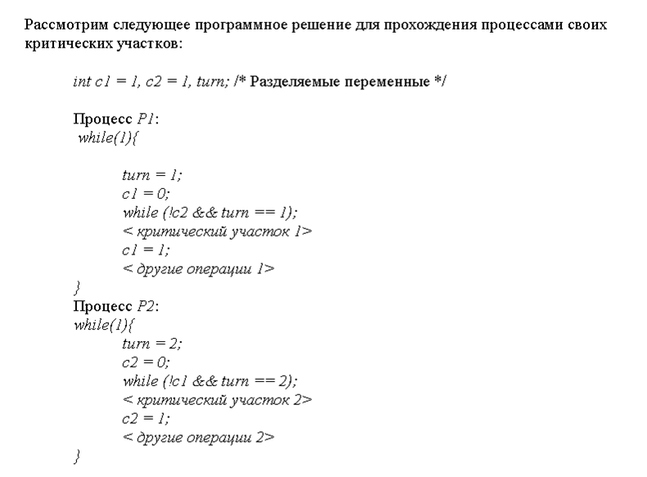

Slide 49
39) В каких случаях могут быть применены сразу все перечисленные характеристики к одному алгоритму планирования потоков?
a) вытесняющий, с абсолютными динамическими приоритетами
b) невытесняющий, с абсолютными фиксированными приоритетами
c) невытесняющий, с относительными динамическими приоритетами
d) вытесняющий, с абсолютными фиксированными приоритетами, основанный на квантовании с динамически изменяющейся длиной кванта
e) невытесняющий, основанный на квантовании с фиксированной длиной кванта

Slide 50
39) В каких случаях могут быть применены сразу все перечисленные характеристики к одному алгоритму планирования потоков?
a) вытесняющий, с абсолютными динамическими приоритетами
b) невытесняющий, с абсолютными фиксированными приоритетами
c) невытесняющий, с относительными динамическими приоритетами
d) вытесняющий, с абсолютными фиксированными приоритетами, основанный на квантовании с динамически изменяющейся длиной кванта
e) невытесняющий, основанный на квантовании с фиксированной длиной кванта

